Slide 1
Département d’Informatique
3ème année Licence
Méthodes de résolution de problèmes
Mme Asma SARI née AMRAOUI
amraoui.asma@gmail.com

Slide 2
Sommaire
Problème
Espace de recherche
Méthodes de résolution
Méthodes aveugles
Méthodes heuristiques

Slide 3
Problème
Un problème est une collection d’informations que l’agent utilise pour décider quelles actions accomplir.
Définir un problème c’est:
Identifier un état initial (donc choix d’un langage de description d’états du problème)
Identifier les actions possibles par définition d’opérateurs de changement d’état (donc définition de l’ensemble des états possibles du problème)

Slide 4
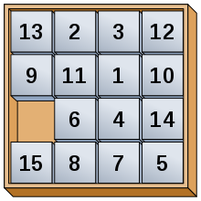
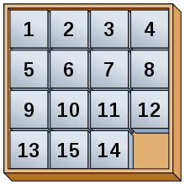
Nature du problème
Problèmes de jeux : concis et bien défini
Le taquin, les reines
La modélisation est facile
Intéressant pour comparer les différentes stratégies de résolution

Slide 5
Nature du problème
Problèmes du monde réel : complexes et très ouverts
Calcul de routes, voyageur de commerce, navigation de robots
Difficiles à résoudre dans le cas général (trop de paramètres) d’où l’importance de la modélisation.

Slide 6
Résolution de problèmes et Intelligence artificielle
Une tentative de programmation des ordinateurs pour faire ce que l’humain fait mieux [Rich & Knight]
Une tentative de programmation des ordinateurs pour faire des choses dont on dit qu’elle nécessite de l’intelligence quand elles sont faites par des humains .
Une étude des calculs qui rendent possible la perception, le raisonnement et l’action [Winston]

Slide 7
Espace de recherche
Ensemble des états atteignables depuis l’état initial par n’importe quelle séquence d’actions.
Un espace de recherche peut être représenté par un graphe orienté. Les sommets sont les états, les arcs sont les actions.

Slide 8
Résolution de problèmes
Formulation d’un but: un état à atteindre.
Formulation d’un problème: les états et les actions à considérer.
Exploration de solutions: examiner les différentes séquences d’actions menant à un état but et choisir la meilleure.

Slide 9
Exemple: Taquin
Etats: Position des huit tuiles dans les cases.
Etat initial: Les huit tuiles dans n’importe quelle case.
Actions: Déplacement du trou (droite, gauche, haut, bas)
Test de but: Un état qui correspond à l’état final.

Slide 10
Exemple: 8 reines
Etats: Une configuration de 0 à 8 reines sur l’échiquier.
Etat initial: Aucune reine sur l’échiquier
Actions: Ajouter une reine sur une case vide
Test de but: Les 8 reines sont placées sur l’échiquier sans attaque.

Slide 11
Résolution de problèmes
On part du principe que tous les problèmes étudiés sont composés d’un ensemble de situations que l’on peut décrire à l’aide d’un ensemble de variables appelés variables d’états.
L’état d’un problème est alors l’ensemble des valeurs prises par les variables à un instant donné. L’espace d’état d’un problème est l’ensemble de tous ses états possibles.
Chaque état possède un ensemble d’états qui lui sont accessibles dans le problème. Les opérateurs permettent de définir cet ensemble, et c’est la stratégie de résolution qui donnera la façon de choisir parmi ces états accessibles celle menant à une solution.

Slide 12
Résolution de problèmes
Un problème est défini pour un objectif particulier. On doit donc également définir une fonction de test de but atteint qui détermine si un état du problème correspond à un état but du problème.
Une solution est une séquence d’actions permettant de passer de l’état initial vers un état but.
On peut considérer que la résolution d’un problème est la découverte d’un état du problème ayant des caractéristiques données (la solution).

Slide 13
Résolution de problèmes
Le processus de résolution de problème consiste donc à construire un arbre de recherche.
Chaque nœud de l’arbre correspond soit à l’état initial du problème, soit à un développement du sommet parent par un des opérateurs du problème.

Slide 14
Résolution de problèmes
On représente un problème par un espace d'états (arbre/graphe).
Chaque état est une configuration possible du problème.
Résoudre le problème consiste à trouve un chemin dans le graphe.

Slide 15
Arbres de recherche
La racine de l’arbre correspond à l’état initial du problème.
Les feuilles de l’arbre correspondent à des états sans successeur dans l’arbre ou des nœuds qui n’ont pas encore été développés.
Un chemin est une séquence de sommets partant du sommet à une feuille.
Le coût d’un chemin est défini par la somme des coûts de chaque opérateur intervenant dans la construction du chemin.

Slide 16
Algorithme de recherche idée générale
Démarrer la recherche avec la liste contenant l'état initial du problème.
Si la liste n'est pas vide alors :
Choisir à l'aide d'une stratégie un état e à traiter.
Si e est un état final alors retourner recherche positive
Sinon, rajouter tous les successeurs de e à la liste d'états à traiter et recommencer au point 2.
Sinon retourner recherche négative.

Slide 17
Stratégies de résolution
Chaînage avant
On considère l'ensemble de données disponible comme constituant l'état de départ. À partir de l’état de départ, on essaie de trouver les successeurs en obtenant d'autres données. Si on obtient un état dans lequel le but (la donnée recherchée) est inclus, on a une solution.
Chaînage arrière
Cette approche considère le but comme l'état de départ. Ce but peut être décomposé en d'autres sous-buts. Cette décomposition conduit à un état successeur

Slide 18
Stratégies de résolution
Exploration non informée (aveugle)
Pas d'information sur les états
Générer des successeurs et distinguer état final / non final
Exploration informée (heuristique)
Déterminer si un état non final est « plus prometteur » qu'un autre

Slide 19
Stratégies aveugles
En largeur d'abord
À coût uniforme
En profondeur d'abord
En profondeur limitée
En profondeur itérative

Slide 20
Stratégies aveugles
Recherche en profondeur
Chaque sommet choisi pour être exploré voit tous ses successeurs générés avant qu’un autre sommet ne soit exploré.
Une recherche en profondeur peut se révéler dangereuse : l’algorithme risque de développer une branche infinie stérile sans que le mécanisme de retour en arrière puisse se déclencher.
On ajoute dans ce cas une limite de profondeur.

Slide 21
Recherche en profondeur d’abord Depth First Search (DFS)
Notes:
L'algorithme de recherche en profondeur d'abord démarre de la racine, explore le premier chemin de ses successeurs (une branche de l'arbre du haut vers le bas) jusqu'au moment ou le sommet n'a plus de successeurs non visités. Ensuite il remonte d'un niveau pour vérifier s'il ne reste pas de sommets à visiter (si il ne reste plus de sommets candidats, nous fermons alors le sommet courant), et ainsi de suite.
Le fait de "marquer" un sommet pour savoir s'il a déjà été visité permet d'éviter de rentrer dans une boucle infinie, et d'éviter d'emprunter inutilement certains chemins. Nous marquons aussi chaque sommet comme "ouvert" ou "fermé" pour savoir s'il subsiste des sommets à explorer dans l'ensemble des successeurs.
Si notre graphe est simplement connexe mais ne possède pas de racine, nous pouvons ajouter un sommet que nous relions à chaque sommet qui ne possède pas de précédent (candidat racine d'une composante simplement connexe). Nous avons donc une racine unique. Un autre moyen plus souvent utilisé est de re-démarrer l'algorithme DFS à chaque fois qu'il s'arrête et qu'il reste des sommets non fermés.

Slide 22
Recherche en profondeur d’abord

Slide 23
Stratégies aveugles
Recherche en largeur
Cette stratégie donne une plus grande priorité aux sommets les moins profonds du graphe de recherche en explorant les sommets de même profondeur.

Slide 24
Recherche en largeur d’abord Breadth-First Search

Slide 25
Recherche en largeur d’abord

Slide 26
Mesure de performance
Complétude : est-ce que l'algorithme garantit d'obtenir une solution lorsqu'il en existe une ?
Optimalité : est-ce que la stratégie trouve la solution optimale ?
Complexité en temps : quelle est la durée pour l'obtention d'une solution ?
Complexité en espace : de combien de mémoire faut-il disposer pour effectuer l'exploration ?

Slide 27
Méthodes informées

Slide 28
Stratégies informées
Utilisent un ensemble de règles qui permettent d’évaluer la probabilité qu’un chemin allant du nœud courant au nœud solution soit meilleur que les autres.
Cette information permet l’estimation des bénéfices des divers chemins avant de les parcourir améliore le processus de recherche.
Les algorithmes de recherche heuristique utilisent des fonctions appelées fonctions heuristiques. h : E –>R

Slide 29
Heuristiques
Une heuristique est une mesure associée à un état donné qu’on notera h(Ei).
Une heuristique est un critère ou une méthode permettant de déterminer parmi plusieurs lignes de conduite celle qui promet d’être la plus efficace pour atteindre un but.
Elle fournit rapidement une solution réalisable, pas nécessairement optimale, pour un problème d'optimisation difficile.

Slide 30
Heuristiques
Une heuristique s'impose quand les algorithmes de résolution exacte sont de complexité exponentielle.

Slide 31
Heuristiques
Les heuristiques peuvent être classées en deux catégories :
Méthodes constructives qui génèrent des solutions à partir d’une solution initiale en essayant d’en ajouter petit à petit des éléments jusqu’à ce qu’une solution complète soit obtenue.
Méthodes de fouilles locales qui démarrent avec une solution initialement complète (probablement moins intéressante), et de manière répétitive essaie d’améliorer cette solution en explorant son voisinage.
Notes:
En effet, dans certains cas, le prix à payer pour utiliser des méthodes de programmation mathématique peut être une très grande complexité mathématique qui se traduit par des temps de calculs souvent longs. Parce qu’en pratique, une solution à un problème décisionnel doit être proposée dans des temps raisonnables, on sacrifie en partie la qualité de la solution au sens purement mathématique pour accélérer le processus de résolution.

Slide 32
Stratégies informées
Meilleur d'abord
Algorithmes gloutons
Algorithme A∗
Coût uniforme
Méta-heuristiques

Slide 33
Algorithmes Gloutons
Méthodes informées

Slide 34
Algorithmes gloutons Greedy algorithms
Un algorithme glouton fait, étape par étape, le choix d’un optimum local.
A chaque itération, on fixe la valeur d'une des variables décrivant le problème sans remettre en cause les choix antérieurs.
Le principe est donc de partir d'une solution incomplète que l'on complète de proche en proche en effectuant des choix définitifs : à chaque étape, on traite une partie des variables sur lesquelles on ne revient plus.
Conception facile à mettre en œuvre.
Rapides mais ne fournissent pas toujours la solution optimale au problème donné.

Slide 35
Algorithmes gloutons Greedy algorithms
Construit une solution pas à pas sans revenir sur ses décisions,
Effectue à chaque étape le choix qui semble le meilleur
Obtenir un résultat optimum global

Slide 36
Algorithmes gloutons Greedy algorithms
Utiliser une fonction d’évaluation f(n) pour chaque nœud
Fonction d’évaluation
f(n) = h(n) (heuristique)
f(n)= estimation du coût de n à but
h(n) = distance en ligne droite de n à but

Slide 37
Propriétés des algorithmes gloutons
Complétude: NON (Présence de boucles)
– complet si on ajoute des tests sur les états répétés.
Complexité en temps: O(b^{m})
Choisir une bonne heuristique
Complexité en espace: O(b^{m})
Retient tous les nœuds en mémoire
Optimalité: NON

Slide 38
Exemple: Pièces de monnaie
On considère le problème où l’on doit rendre la monnaie pour une certaine somme S avec le moins possible de pièces de monnaies.
On a des pièces de 1, 2, 5, 10, 20.
Quelle est la solution optimale?
Avec S=26

Slide 39
Exemple: Pièces de monnaie
Trier les types de pièces par valeurs décroissantes.
Pour chaque valeur de pièce, maximiser le nombre de pièces choisies.
Répéter le choix de la pièce
de plus grande valeur qui
ne dépasse pas la somme
restante tant que celle-ci n’est pas nulle.

Slide 40
Exemple: Pièces de monnaie
Avec S=26 (3 pièces)
1 pièce de 20
1 pièce de 5
1 pièce de 1

Slide 41
Exemple: Pièces de monnaie
S = 26 à payer en pièces de 7, 6, 1
Algorithme glouton (8 pièces)
3 Pièces de 7
5 pièces de 1
Solution optimale (4 pièces)
2 pièces de 7
2 pièces de 6

Slide 42
Algorithme A*
Méthodes informées

Slide 43
Algorithme A*
Faire une estimation du chemin complet (du nœud initial jusqu’à un but)
Fonction d’évaluation f(n) = g(n) + h(n)
g(n) = coût jusqu’à présent pour atteindre n
h(n) = coût estimé de n à un but
f(n) = coût total du chemin passant par n à un but

Slide 44
Propriétés A*
Complétude: Oui
A moins qu’il y a un nombre infini de nœuds
Complexité en temps: Exponentielle
Selon la longueur de la solution
Complexité en espace: Exponentielle
Selon la longueur de la solution.
Elle garde tous les nœuds en mémoire
Optimalité: Oui

Slide 45
Exemple: Le voyage en Roumanie

Slide 46
Exemple: Le voyage en Roumanie
Arad | 366
Bucharest | 0
Craiova | 160
Dobreta | 242
Eforie | 161
Fagaras | 176
Giurgiu | 77
Hirsova | 151
Lasi | 226
Lugoj | 244
Mehadia | 241
Neamt | 234
Oradea | 380
Pitesti | 100
Rimnicu Vilcea | 193
Sibiu | 253
Timisoara | 329
Urziceni | 80
Vaslui | 199
Zerind | 374

Slide 47
Exemple: Le voyage en Roumanie

Slide 48
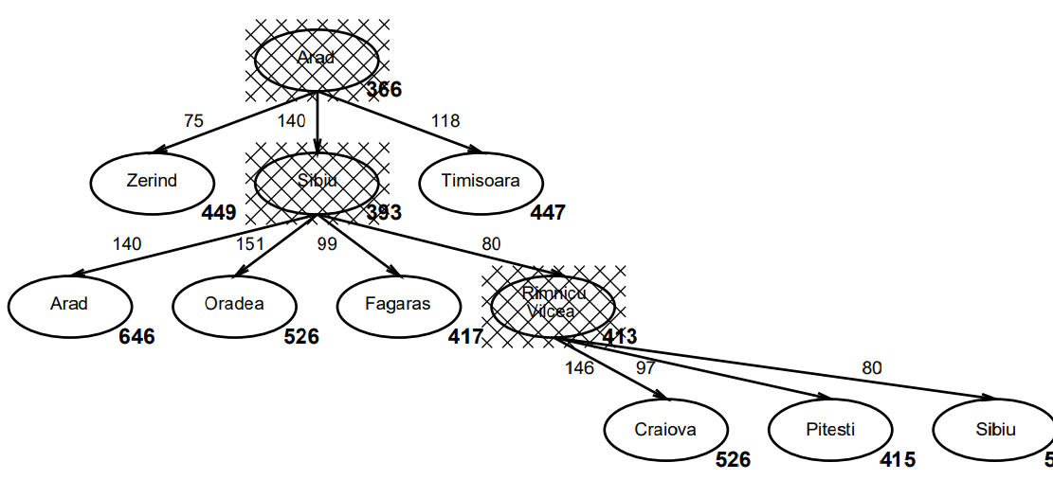
Exemple: Le voyage en Roumanie

Slide 49
Exemple: Le voyage en Roumanie

Slide 50
Exemple: Le voyage en Roumanie

Slide 51
A*
Exemple: Le voyage en Roumanie

Slide 52
CONCLUSION
Les algorithmes de recherche aveugle sont les algorithmes les plus coûteux évidemment en temps ou en espace car ils ont tendance à développer l’arbre complet pour aboutir à une solution où à l’ensemble de solutions.
Les algorithmes heuristiques permettent d’élaguer un ensemble de branches de l’arbre et de converger rapidement vers une solution si cette solution existe.

